Slide 1
муниципальное бюджетное общеобразовательное учреждение
«Лицей № 24»
Автор: Байдак Т.А.,
учитель математики
г. Гуково
2024-2025 учебный год

Slide 2
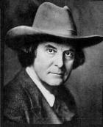
«Есть три необходимые привычки, которые при любых условиях сделают доступными любую вещь, какую только может вообразить человек: привычка к труду,
привычка к здоровью, привычка к учению»
Элберт Грин Хаббард (1856 – 1915) американский писатель, философ, художник

Slide 3
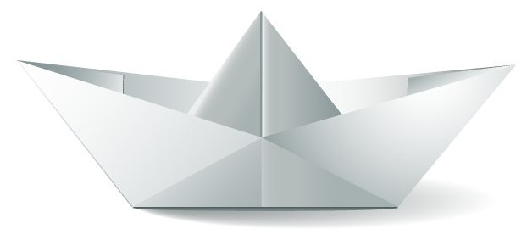
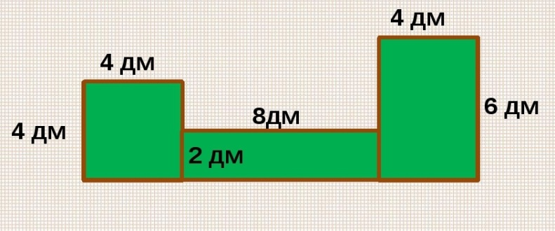
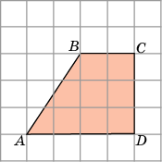
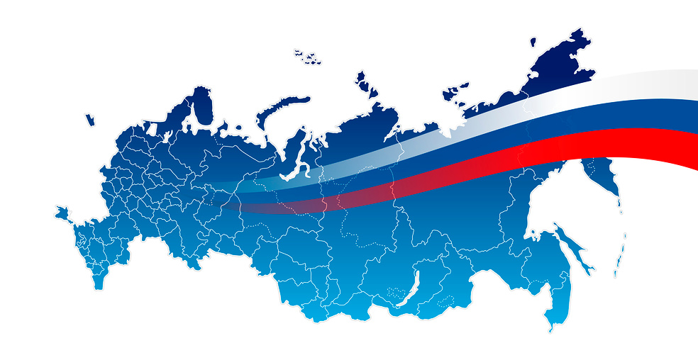
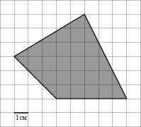
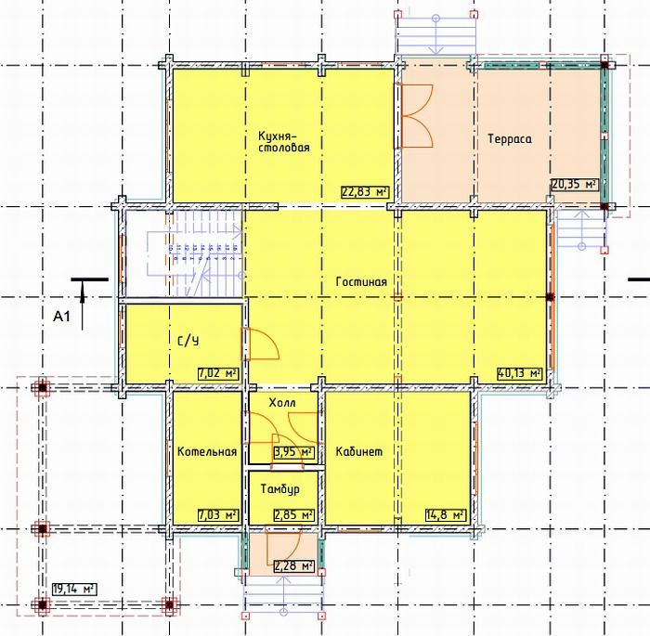
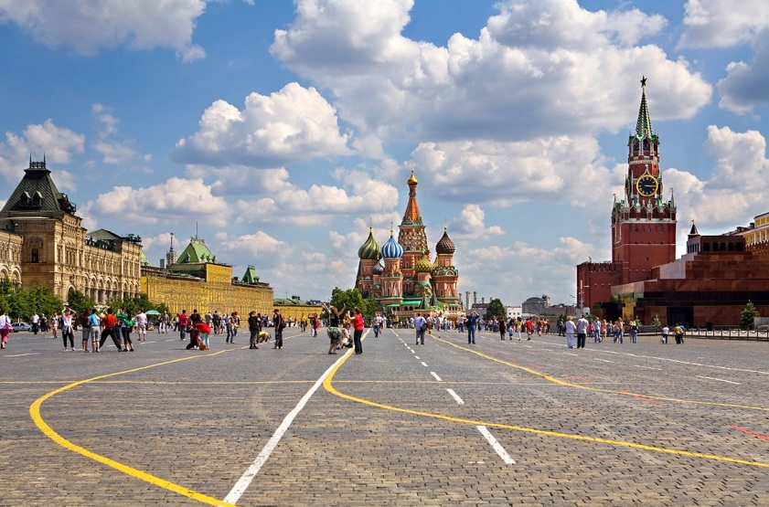
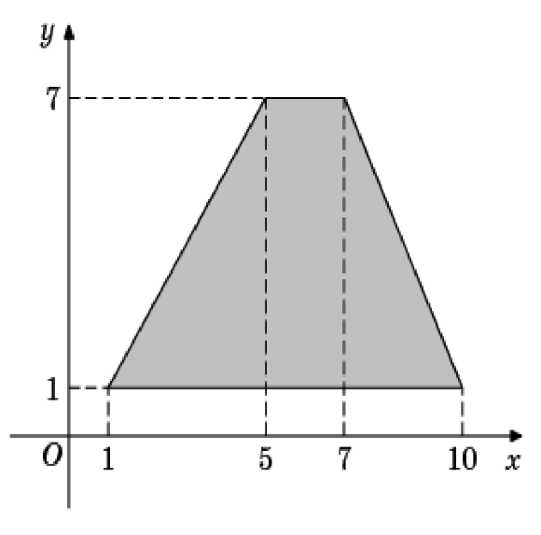

Slide 4
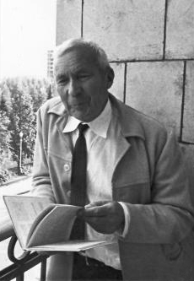
«Элементарные знания по
геометрии
или умение пользоваться
буквенными формулами
необходимы почти
каждому мастеру
или квалифицированному
рабочему»
Колмогоров А.Н. (1903-1987)
советский математик, один из крупнейших математиков XX века

Slide 5
Тема урока:
«ПЛОЩАДЬ МНОГОУГОЛЬНИКА»
ГОРОД МАСТЕРОВ

Slide 6
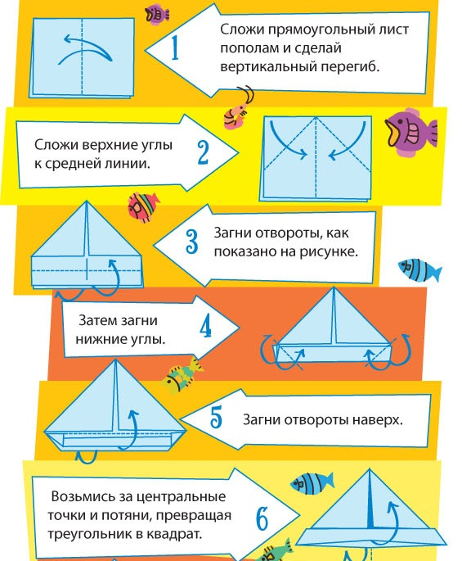


Slide 7
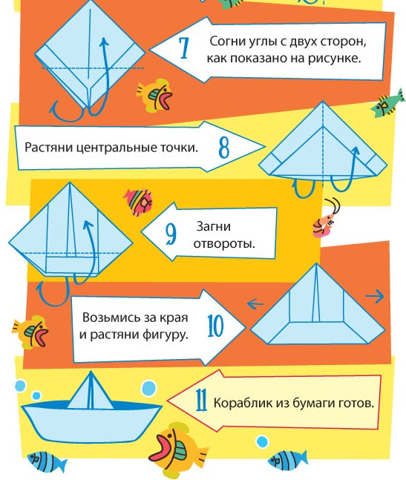

Slide 8
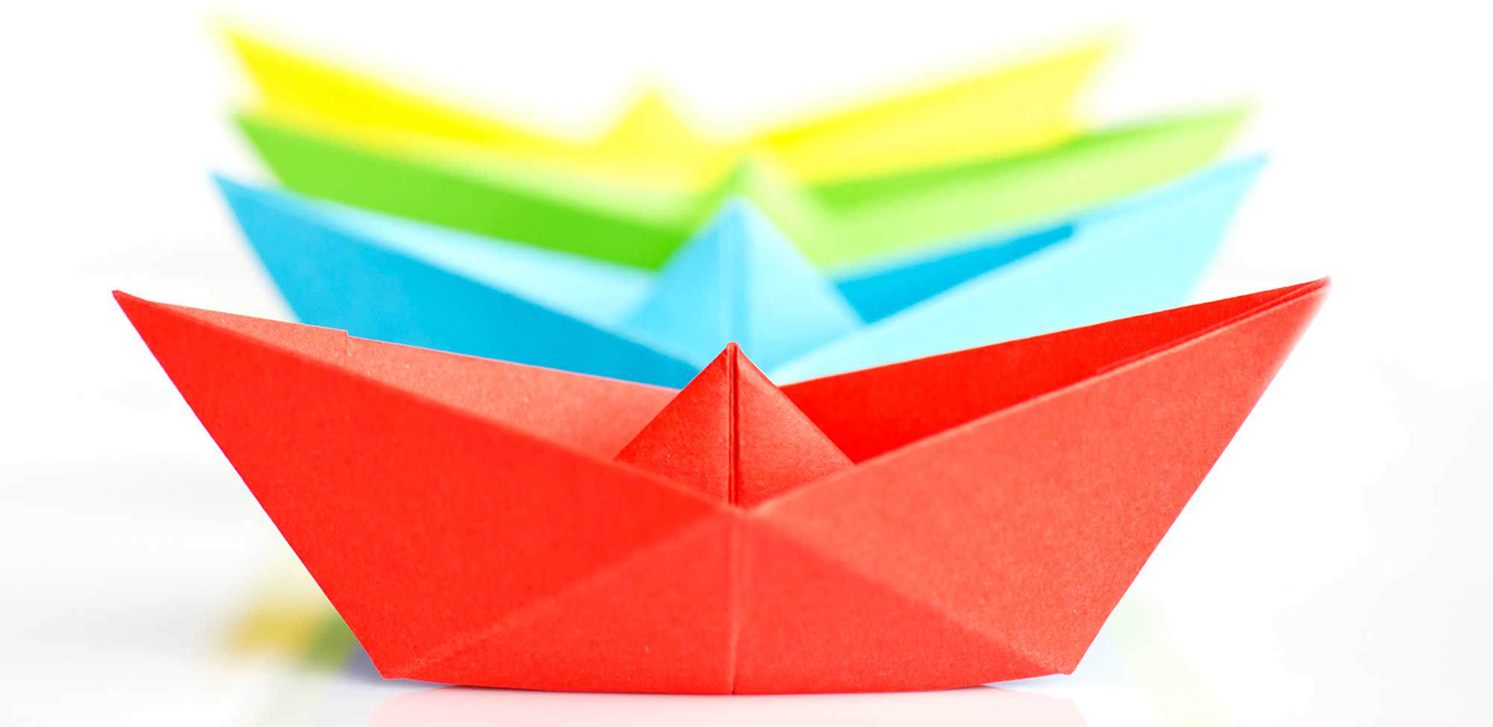

Slide 9
S-?

Slide 10
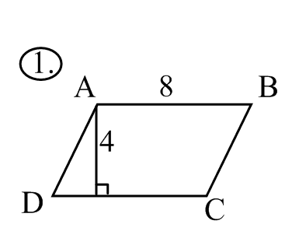
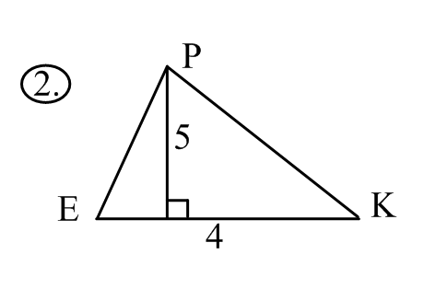
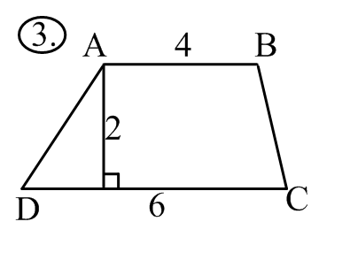
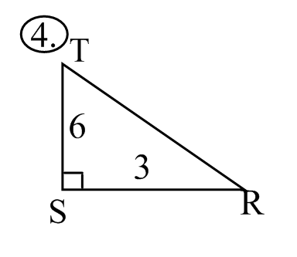
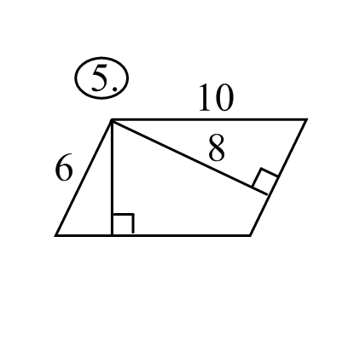
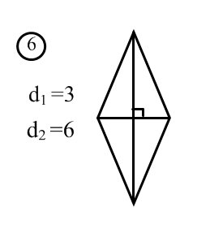
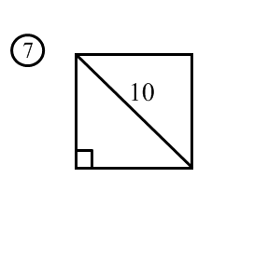
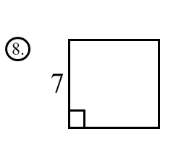
Найдите площадь фигуры, изображённой на рисунке
(задания 17 в КИМ ОГЭ-2025)
В задаче 6 изображен ромб; в задачах 7, 8 – квадрат.

Slide 11
ЗАДАЧА
S=В+0,5Г-1 - формула Пика, где
S – площадь многоугольника с целочисленными вершинами,
Г – количество узлов сетки,
лежащих на сторонах
многоугольника (●),
В – количество узлов сетки,
лежащих внутри
многоугольника (●)
●
●
●
●
●
●
●
●
●
●
(●) - 10
(●) – 5
S =5+0,5×10-1=9
●
●
●
●
●

Slide 12
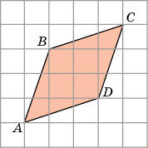
ЗАДАЧА
Площадь одной клетки равна 1.
Найдите площадь фигуры, изображённой на рисунке.
8
S=
?

Slide 13
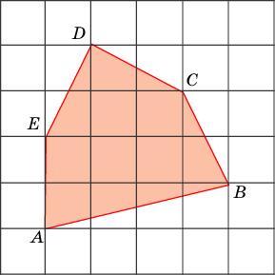
ЗАДАЧА
Площадь одной клетки равна 1.
Найдите площадь фигуры, изображённой на рисунке.
10
S=
?

Slide 14
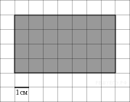
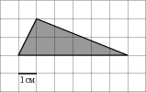
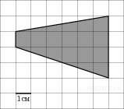
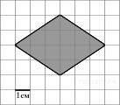
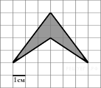
Найдите площадь фигуры, изображённой на рисунке
(задания 18 в КИМ ОГЭ-2025)

Slide 15
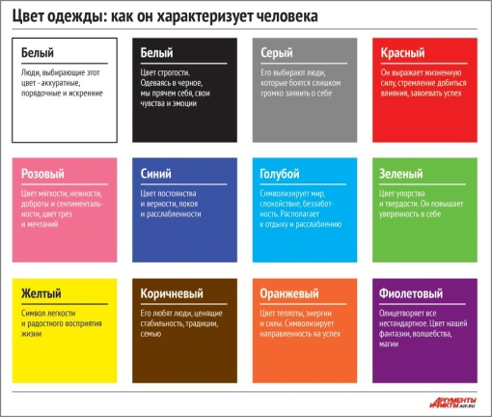

Slide 16
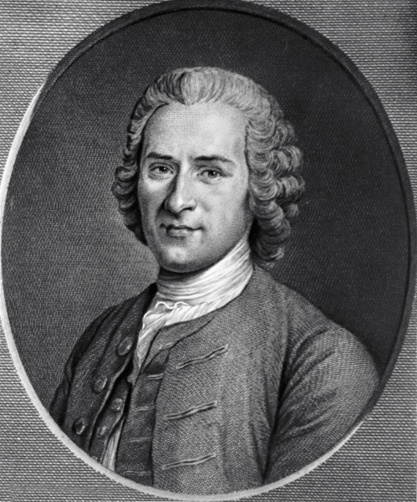
«Вы талантливые дети!
Когда-нибудь вы сами
приятно поразитесь,
какие вы умные,
как много хорошего умеете,
если будете
постоянно работать над собой, ставить новые цели
и стремиться к их достижению»
Жан Жак Руссо (1712-1778)
французский философ, писатель, мыслитель эпохи Просвещения

Slide 17
Будьте здоровы!

